Slide 1
毕业答辩
《基于树莓派的人脸识别系统的开发与应用》
答辩人：彭大富
学号：06141083
指导老师：马翔

Slide 2
01
选题背景
02
作品展示
03
感谢
目录 CONTENTS

Slide 3
01
选题背景

Slide 4
01
选题背景
人脸识别
普通考勤的弊端
目前人脸识别技术已经相当成熟，识别效果也越来越好，其中各种人脸识别云服务的出现，使得人脸识别服务的应用领域越来越广泛。
各种考勤系统中，刷卡签到是最常见的一种，但是刷卡签到的弊端是相当明显的，比如：代刷卡现象、忘记刷卡、忘记带卡等。设计一种新的考勤方式时有必要的。
基于树莓派的人脸识别考勤设计
使用人脸识别结合考勤系统，其优势是非常明显的，人脸识别的存在使得人们不用再带卡也能进行签到，并且不能再代替别人刷卡，使得考勤更加精确有效。

Slide 5
02
作品展示

Slide 6
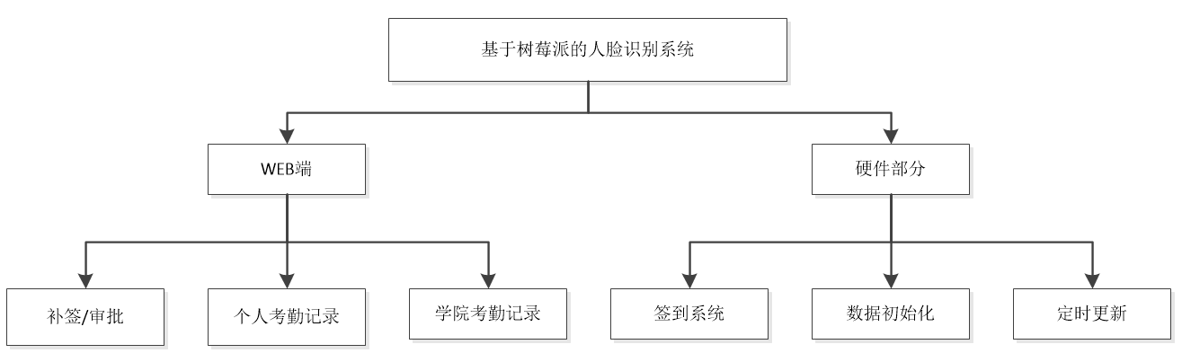
02
整体架构

Slide 7
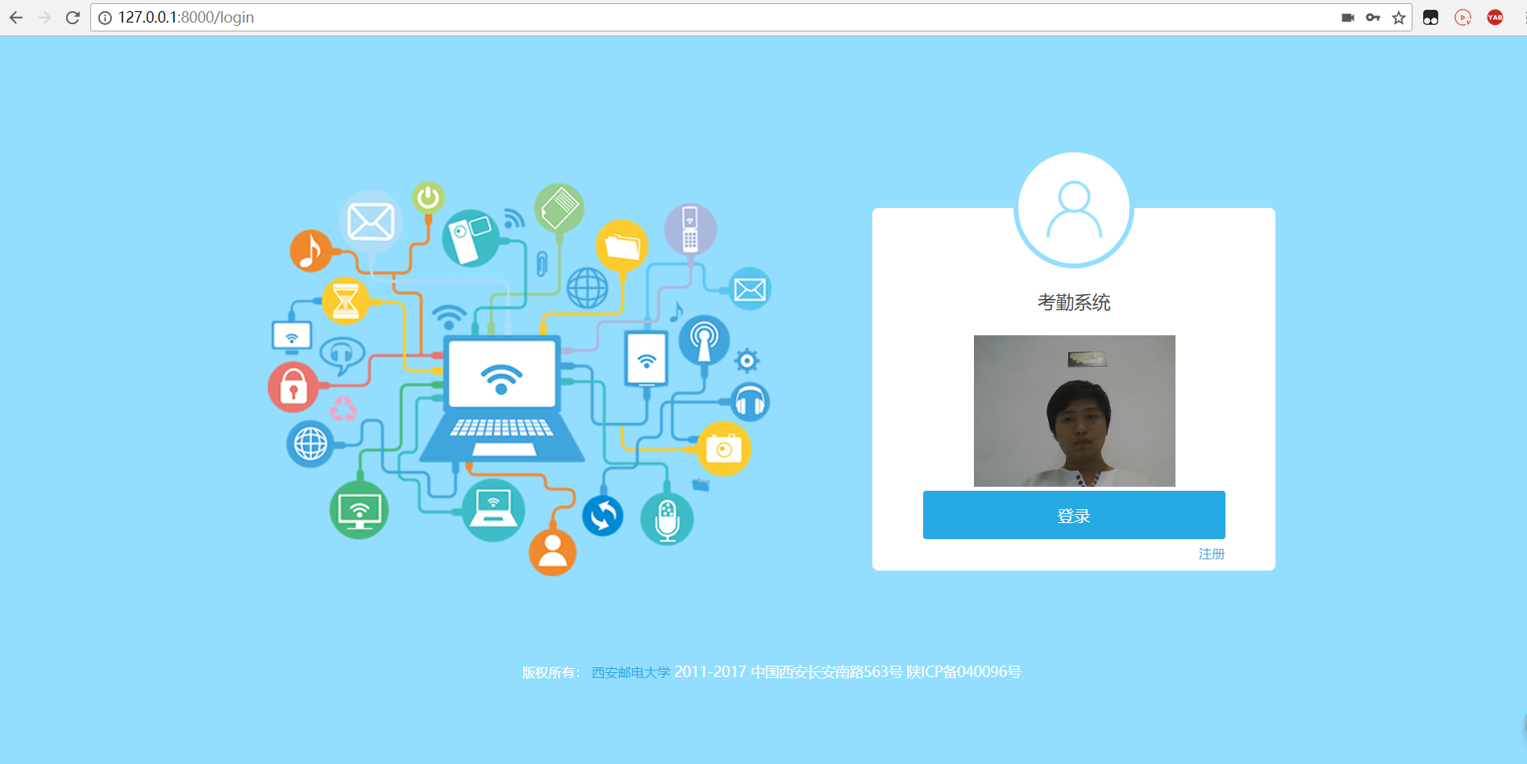
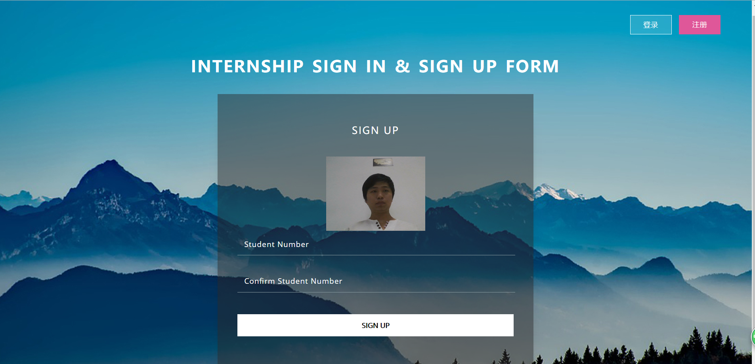
02
WEB页面展示-注册登录

Slide 8
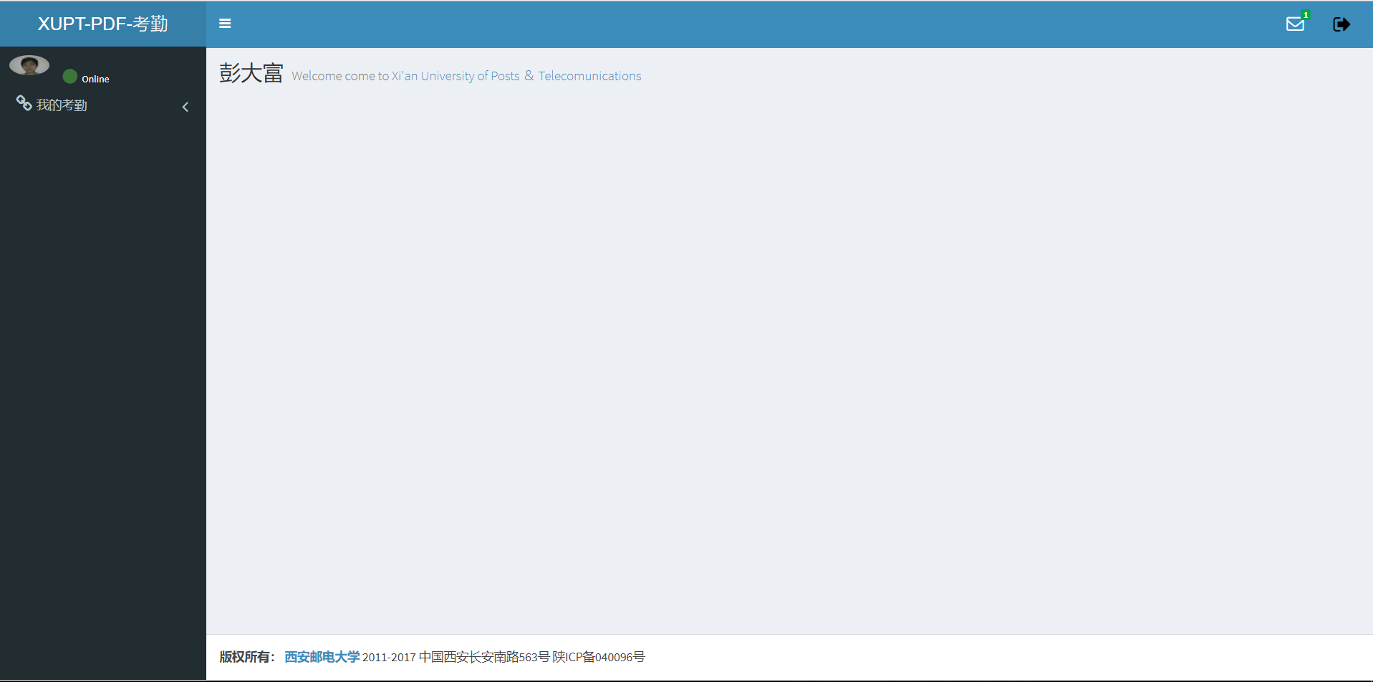
02
WEB页面展示-主页面

Slide 9
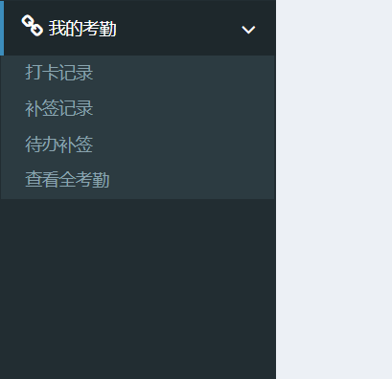
02
WEB页面展示-功能列表

Slide 10
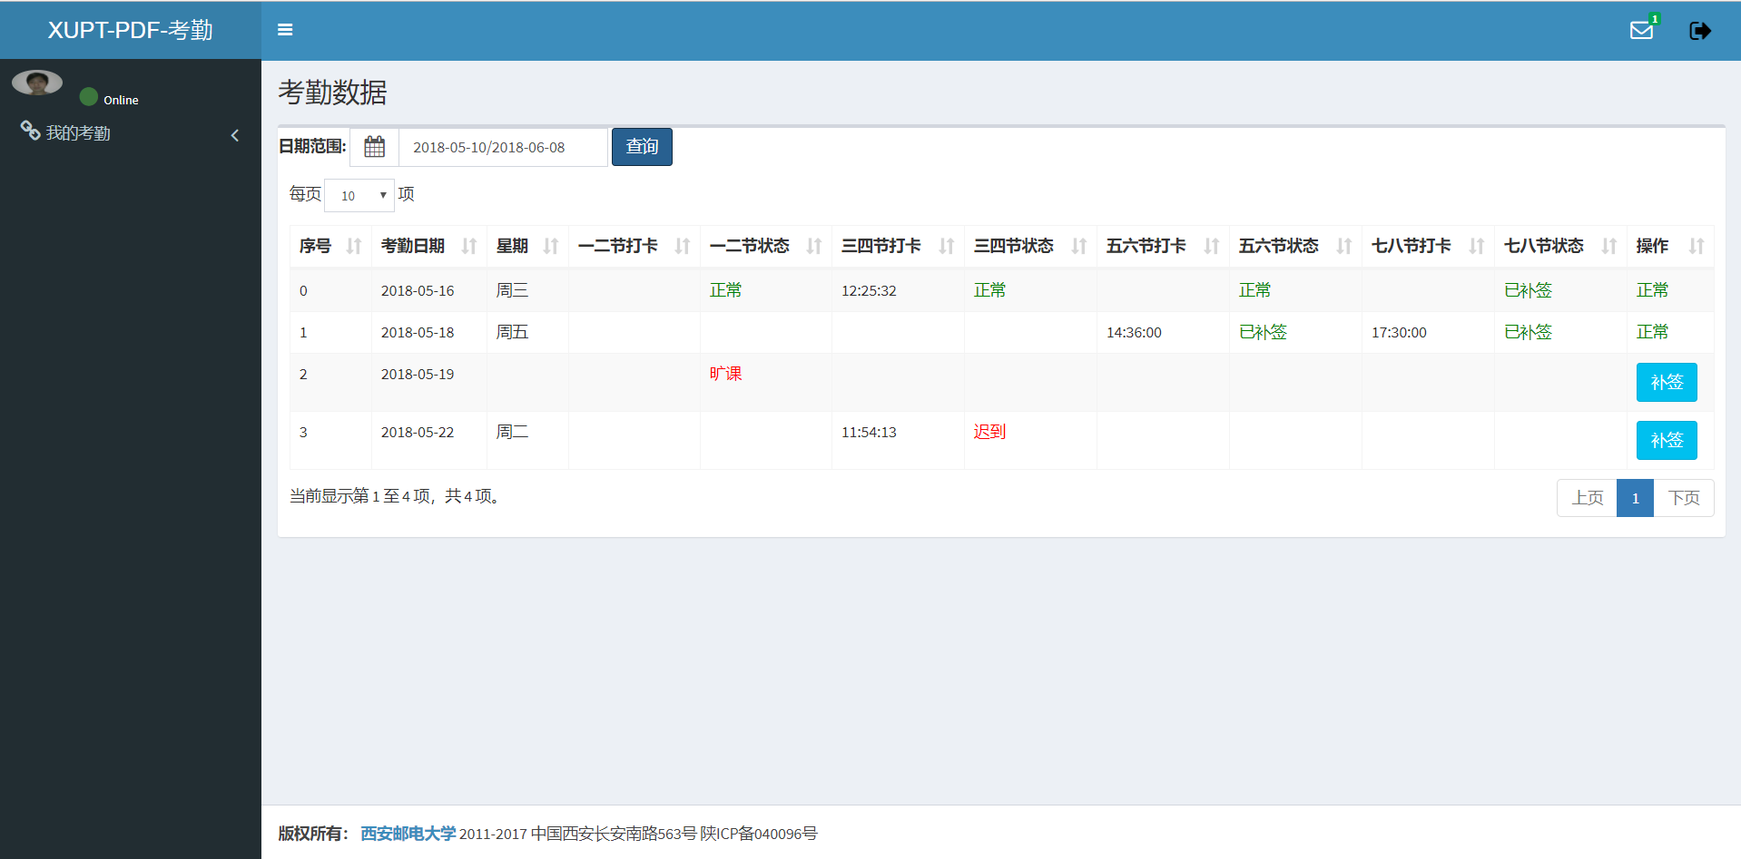
02
WEB页面展示-我的签到记录

Slide 11
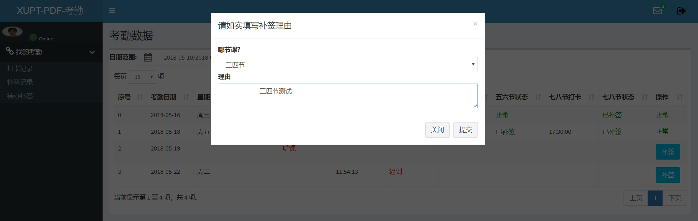
02
WEB页面展示-申请补签

Slide 12
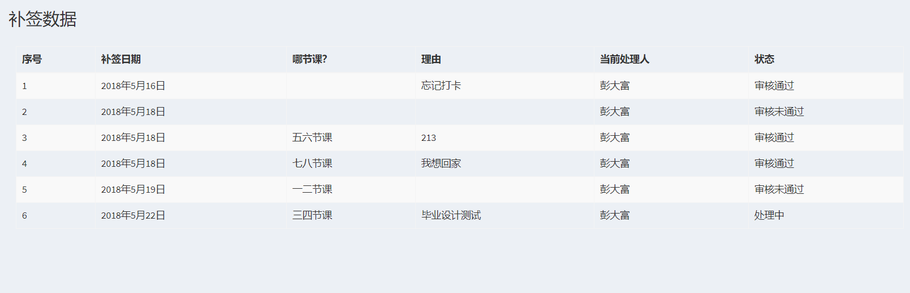
02
WEB页面展示-补签记录

Slide 13
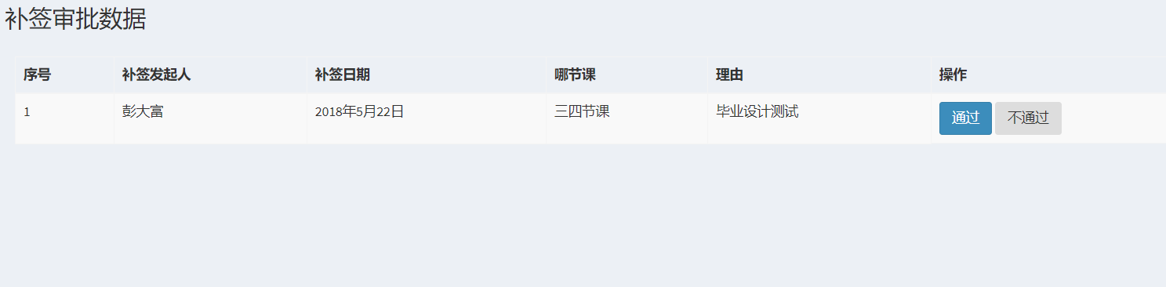
02
WEB页面展示-补签列表

Slide 14
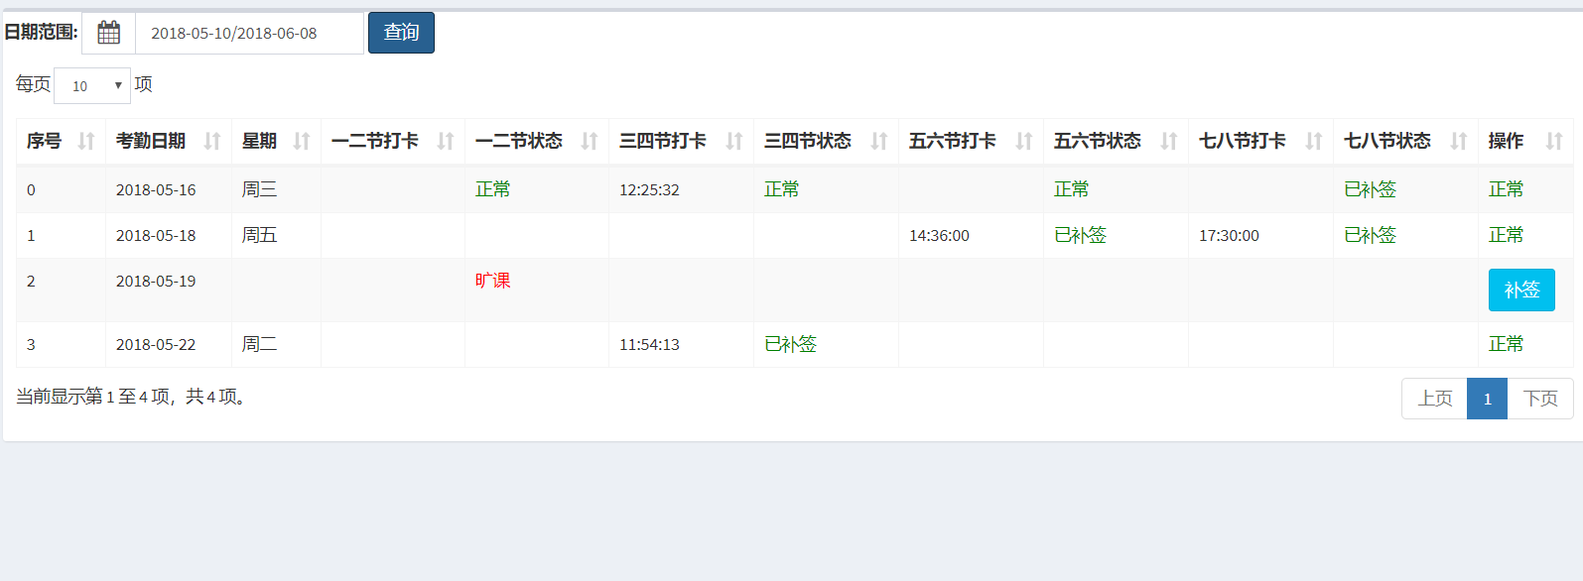
02
WEB页面展示-补签通过

Slide 15
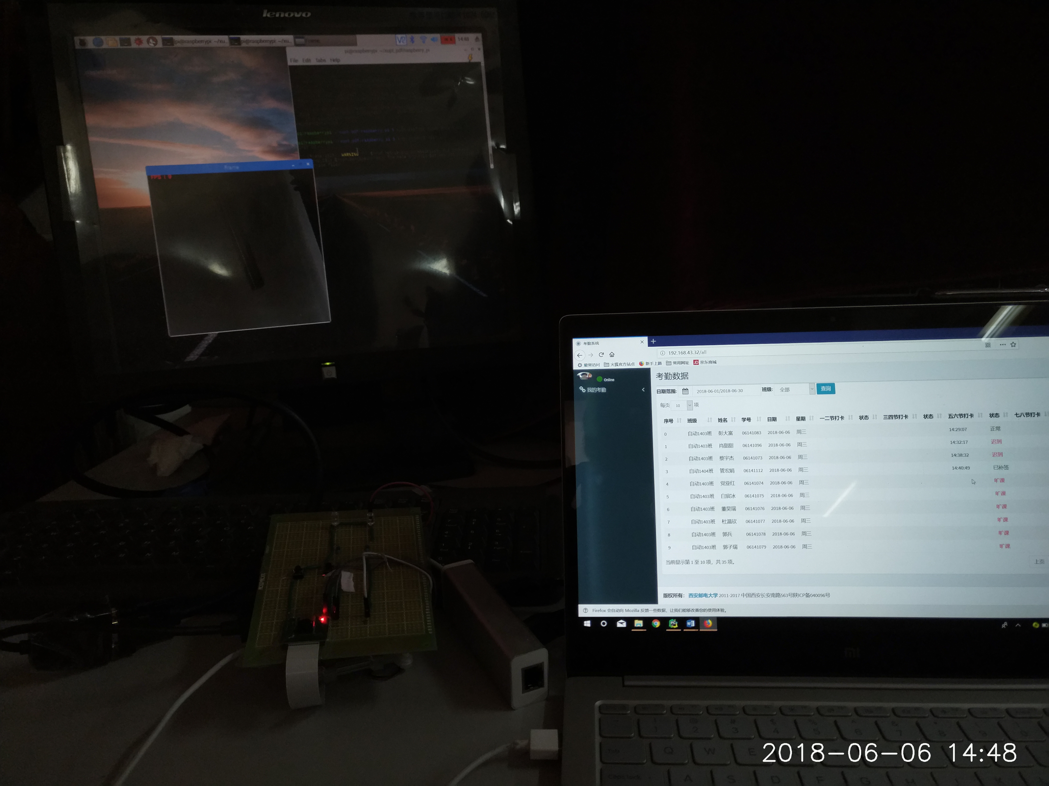
04
WEB页面展示-补签通过

Slide 16
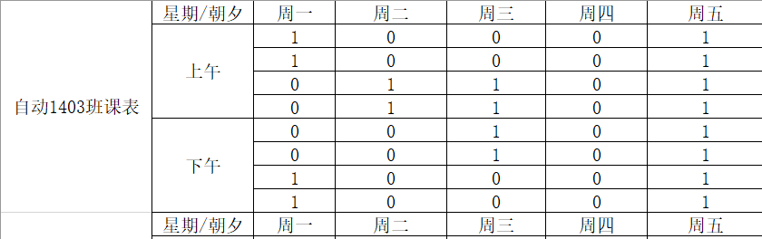
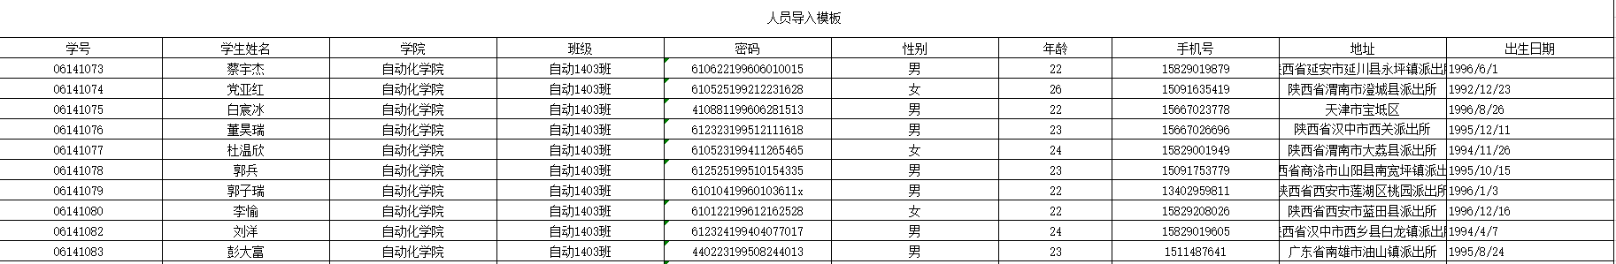
02
数据初始化模板

Slide 17
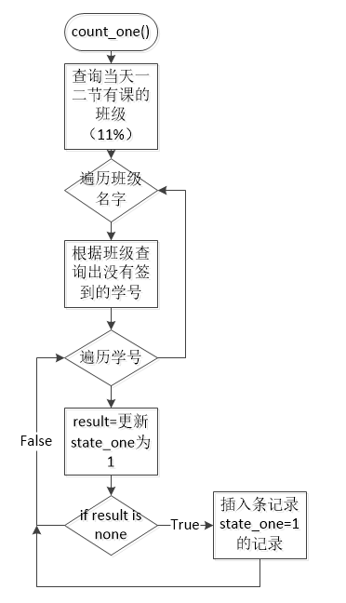
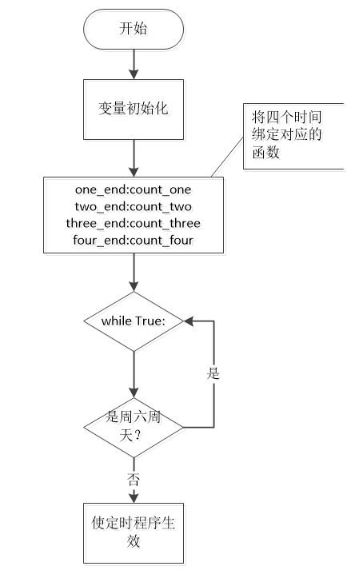
02
定时更新流程

Slide 18
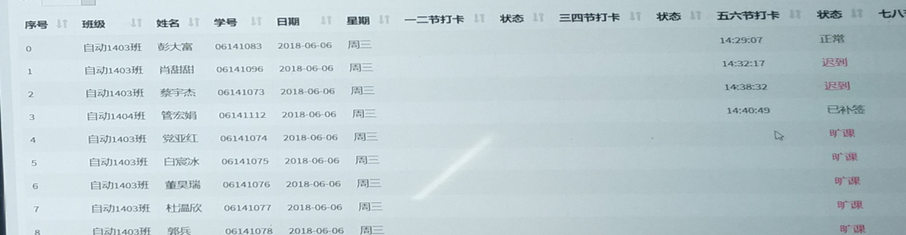
02
定时更新结果

Slide 19
03
感谢

Slide 20
感谢老师！
《基于树莓派的人脸识别系统的开发与应用》
答辩人：彭大富
指导老师：马翔
时间：2018年6月9号

